Slide 1
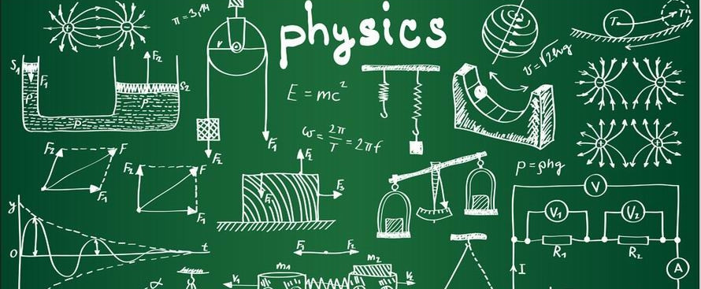

大学物理（下）
University Physics (II)
任课教师：王炎（物理学院）
Email: ywang12@hust.edu.cn
作业交接：周五
腾讯会议
周二：730 1698 6871
周五：712 8608 5902

Slide 2
磁介质
有介质时的安培环路定理
铁磁质
磁畴
自发排列
磁滞回线

Slide 3
例2.半径为R₁无限长载流I磁介质圆柱体，其磁导为 μ_{r1，}外面有半径为 R₂的无限长同轴圆柱面，该面也通有电流 I，两者间有磁介质μ_{r2} ，圆柱面外为真空，且μ_{r2} >μ_{r1}>1，求B和 H的分布，在R₁处的磁化电流I'?
解：
问题有轴对称性，取圆形安培回路：

Slide 4
求R₁界面上的磁化面电流
在r<R₁和 R₁<r<R₂处磁化强度：
因为磁导率均大于1，
所以M方向与H相同。
在R₁内外侧的磁化电流密度
×
与内圆柱传导电流方向相同。

Slide 5
四、 铁磁质
1. 磁化曲线
装置：环形螺绕环，用铁磁质
（Fe,Co,Ni）充满环内空间
原理：励磁电流为 I;
根据安培定理得：
实验测量B：
由
B
得出
曲线:
H
铁磁质的 不是常数，
它是 的函数

Slide 6
2. 磁滞回线——不可逆过程
1）起始磁化曲线
饱和磁感应强度B_{S}
2）剩磁 B_{r}
3）矫顽力H_{c}
B的变化落后于H，从而具有剩磁 ——磁滞效应
每个H 对应不同的B与磁化的历史有关。
3. 在交变电流的励磁下反复磁化使其温度升高
——磁滞损耗
磁滞损耗与磁滞回线所包围的面积成正比。

Slide 7
3. 铁磁质的分类
纯铁，波莫合金(Fe，Ni)，
硅钢，铁氧体等。
如
1）软磁材料：
特点：
矫顽力(H_{c})小，
磁滞回线的面积窄而长，
损耗小（面积小）。
易磁化、易退磁
适用于变压器、继电器、电机、以及各种高频
电磁元件的磁芯、磁棒。
2）硬磁材料：
钨钢，碳钢，铝镍钴合金
矫顽力(H_{c})大，剩磁B_{r}大
磁滞回线的面积大，损耗大。
适用于做永磁铁。
耳机、扬声器等中的永久磁铁。

Slide 8
3) 矩磁材料
锰镁铁氧体，锂锰铁氧体
B_{r}=B_{S} ，H_{c}不大，
磁滞回线是矩形。用于记忆元件，
可做为二进制的两个态。
适用制作计算机的记忆元件
（4）当温度升高到一定程度时，每种铁磁介质的高磁导率、磁滞、磁致伸缩等特性全部消失，而变为顺磁性。
不同铁磁质具有不同的转变温度(相变温度T_{c})
——临界温度或称居里点
演示实验视频：
热磁轮
如：铁为 1040K，钴为 1390K， 镍为 630K
Notes:
https://www.bilibili.com/video/BV1w5411M7sj?p=66

Slide 9
4. 铁磁质的微观结构——磁畴
铁磁性主要来源于电子的自旋磁矩。
——量子效应
磁畴：电子交换作用使其自旋磁矩平行排列形成自发的磁化区域。
无外磁场
有外磁场
全部磁畴都沿外磁场方向时，铁磁质的磁化即达饱和。
材料有杂质和内应力等，当撤掉外磁场时磁畴的畴壁很难恢复到原来的形状，即表现出磁滞现象。
当温度升高时，热运动会瓦解磁畴。在临界温度T_{c} (居里点)时，铁磁质变成了顺磁质。

Slide 10
4. 铁磁质磁化的微观机制
铁磁性主要来源于电子的自旋磁矩!
交换力:电子之间的交换作用使其在自旋平行
排列时能量较低, 这是一种量子效应。
磁畴:
原子间电子交换耦合作用很强,
使其自旋磁矩平行排列形成一
些自发磁化的小区域。
磁畴

Slide 11
磁畴的变化可用金相显微镜观测：跃变式磁化
H↑
↑
↑
H↑
H =0
H
H↑
↑
↑
↗
各磁畴
磁化方
向杂乱
无章，
整体不
显磁性
自发磁化方向与
外磁场方向相近
的磁畴扩大体积,
磁畴壁发生移动，
铁磁质的磁矩急
剧增加
磁畴的自
发磁化方
向转向外
磁场方向，
磁矩继续
增加
全部磁
畴均转
向外磁
场方向，
达到磁
饱和.

Slide 12
说明：
1º 当全部磁畴都沿外磁场方向时, 铁磁质的磁化就达到饱和状态。饱和磁化强度M_{S}等于每个磁畴中原来的磁化强度，该值很大。
——这就是铁磁质 μ_{r}大的原因
2º 磁滞现象是由于材料有杂质和内应力等的作用，当撤
掉外磁场时，磁畴的畴壁很难恢复到原来的形状而表
现出来。
演示实验：巴克豪森效应
（铁磁体的跃变式磁化过程）
Notes:
巴克豪森效应：
https://www.bilibili.com/video/BV1w5411M7sj?p=65

Slide 13
比较磁介质中的磁场与电介质中电场的有关规律

Slide 14
第8章 电磁感应
静电场
稳恒磁场
电磁感应
静止电荷
运动电荷 （恒电流）
变化的电磁场
第1节 法拉第电磁感应定律
第2节 感应电动势
第3节 互感与自感
第4节 RL暂态电路与磁能
第5节 麦克斯韦方程组

Slide 15
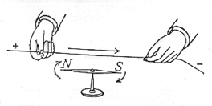
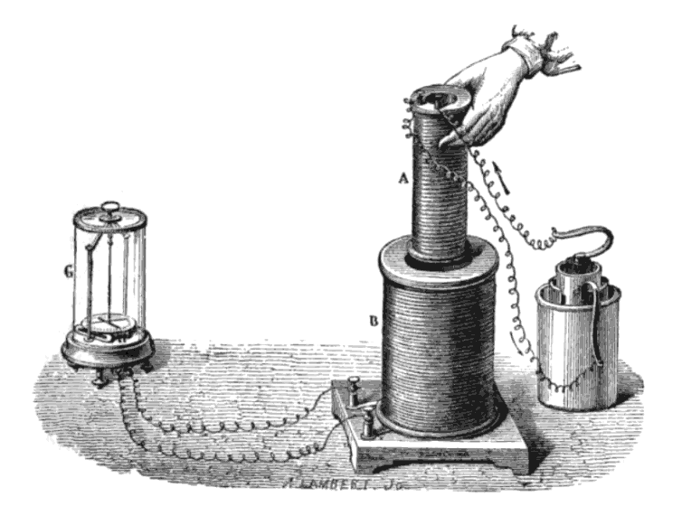
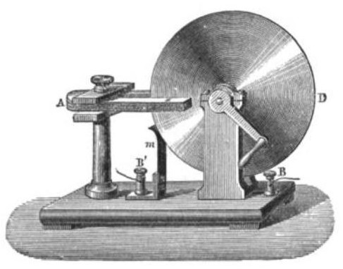
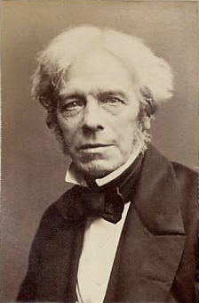
第1节 法拉第电磁感应定律
一、电磁感应
奥斯特(1820):
电生磁
法拉第(1831):
磁生电?
法拉第电磁感应定律
Historians of science refer to him as the best experimentalist in the history of science

Slide 16
二、法拉第电磁感应定律
外电路
1.电源电动势
i
提供非静电力的装置——电源
⊕
⊕
A —将q从负极移到正极F_{非}做的功
+
−
则电源的电动势为
+
−
+
⊕
−
+
−
从场的观点：
+
−
+
−
引入—等效非静电场的强度
+
−
+Q
−Q
内电路
电源的电动势：
或
整个闭合电路

Slide 17
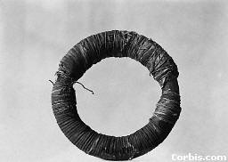


电磁感应现象
G
i
i
i
B
A

Slide 18
2.电磁感应定律
电磁感应：产生感应电动势
法拉第电磁感应定律
其中ε_{i} 为回路中的感应电动势
（回路的磁通量）
回路中的感应电流：
ε_{i} 为回路中载流子提供能量！
“–”表示感应电动势的方向：磁通减少

Slide 19
逆绕向
顺绕向
顺绕向
逆绕向

Slide 20
楞次定律：闭合回路中磁感应电流总是使得它激发的磁场去阻碍引起闭合回路中磁通量的变化。
例如:
L
L
顺时针方向
逆时针方向

Slide 21
注
楞次定律中“反抗”与法拉第定律中“–”号对应
确定了电磁“永动机” 是不可能的!
正是外界克服阻力作功，
将其它形式的能量转换成
回路中的电能。
S
N
v
若不是反抗会发生什么？
过程将自动进行，磁铁动能
增加的同时，感应电流急剧增
加，而i↑，又导致Φ↑→ i↑…
而不须外界提供任何能量。
N
S
v
电磁永动机
自然界不可能有这种能产生
如此永无境止电流增长的能源。

Slide 22
电磁感应
L
法拉第电磁感应定律
感应电动势：
电源电动势：
楞次定律：闭合回路中磁感应电流总是使得它激发的磁场去阻碍引起闭合回路中磁通量的变化。
S
N
v

Slide 23
2.电磁感应定律的一般形式
若回路由N 匝线圈组成：
全磁通
其中 Ψ =Φ₁+ Φ₂+ · · ·+ Φ_{N}
为回路的总磁通匝链数
若 Φ₁= Φ₂= · · ·= Φ_{N} =Φ 则
回路中的感应电流
从t₁→t₂时间内, 通过导线任一横截面的电量：
若已知N、R、q，便可知ΔΦ =？
磁通计
原理
将Φ₁定标, 则Φ₂为t₂时回路的磁通量。

Slide 24
例、如图所示,一矩形导体回路放在通有电流 I 的
长直导线旁。
求（1）若导体回路不运动,当长直导线的电流
I=kt (k=常数)时, 回路中ε_{i}=？
解：
I
设回路绕行方向为顺时针，
距导线r处取一窄条dr，
l
窄条面上的磁通为：
Bldr
r
则导体回路的总磁通为
将I = kt 代入,有
与绕行方向相反

Slide 25
求（2）若长直导线的电流I=常数，矩形回路以
速度v向右运动，求回路中的ε_{i}=？
解：
任意 t 时刻回路的总磁通
b+vt
I
a+vt
l
r
与绕行方向相同

Slide 26
动生电动势
I
外电路
l
i
r
相对磁场运动
⊕
⊕
+
−
+
−
+
⊕
−
感生电动势
+
−
+
−
I
+
−
+
−
I = kt
B(t)
+Q
−Q
l
r
内电路

